Slide 1
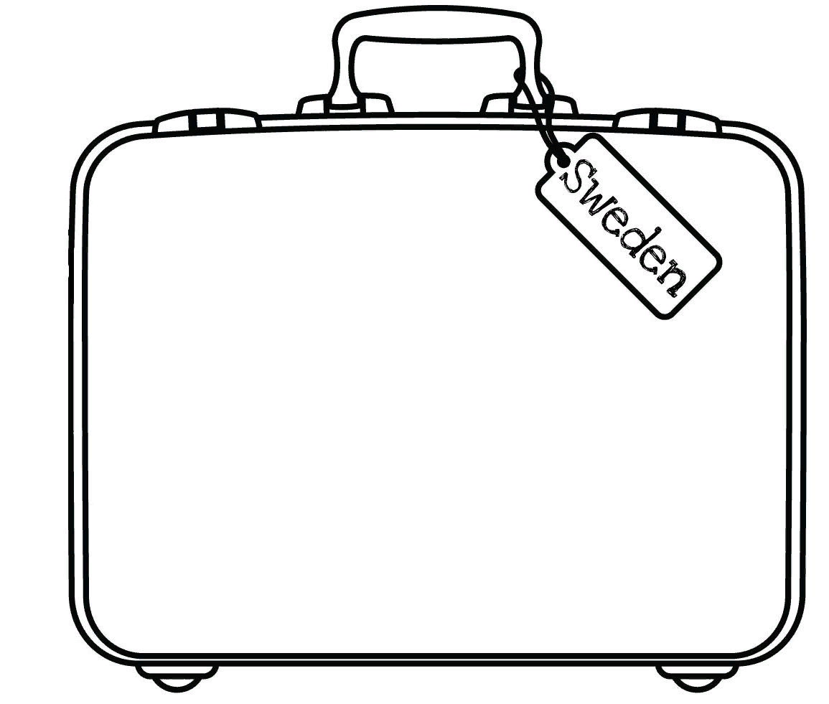
Понедельник начинается с
книг
ЧЕМОДАН В ДОРОГУ
г. Красноярск, 2023, 26 июня

Slide 2
Чемодан – удивительная вещь. Вроде бы, обычная большая сумка. Обычная, да не совсем. С чемоданом в магазин не ходят и на дачу не ездят. Чемодан – это всегда путешествие, дальний путь, дорога в неизвестное. Дети любят чемоданы потому что чемоданы – большие, а дети – маленькие. Чемодан похож на домик. «Можно я буду жить в чемодане?» ‒ иногда спрашивают они у родителей и если получают положительный ответ, то с великим удовольствием окунаются в таинственный мир фантазий и приключений.

Slide 4
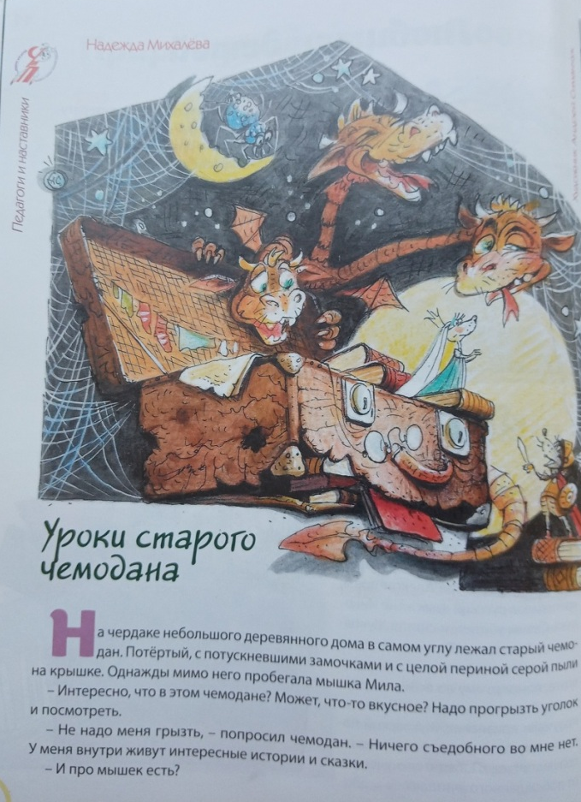
Михалёва, Надежда. Уроки старого чемодана: сказка /Надежда Михалёва//Чудеса и приключения детям.- 2023.-№ 6.- С.12-14. – Текст: непосредственный.

Slide 5
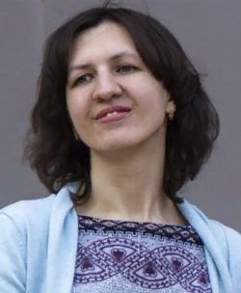
«Дама сдавала в багаж
На двадцать кило саквояж.
А лёгонькую сумочку со стразами,
Сшитую из крокодиловой кожи,
Не стала сдавать.
Сказала:
Это ручная кладь!
Последний писк моды,
Дизайн – «Кро-Коко»!
И с сумкой на борт проскользнула легко.
Села дама в кресло возле иллюминатора,
Сумочку на колени положила, ремень пристегнула.
Самолёт фыркнул, разогнался, взлетел. Дама уснула.
А ручная кладь лежала и сердилась:
До чего, смотрите, докатилась!
Я произошла от крокодила –
Но кокетке в руки угодила.
Я вам покажу ручную кладь!
И соседку слева за нос – хвать!».
Мамонтова, Елена. Дикая кладь/Елена Мамонтова; художник Саша Ивойлова.- Москва: Глагол: Книжный дом Анастасии Орловой, 2022.- 32 с., ил. – (Строчка за строчкой с сыном и дочкой).- Текст: непосредственный.

Slide 6
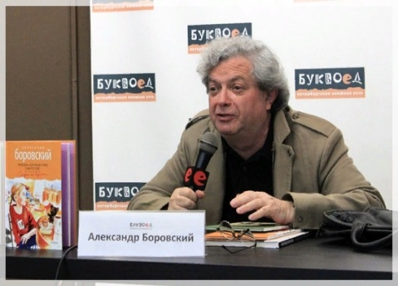
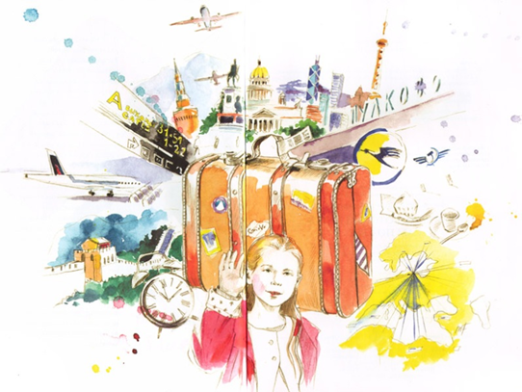
«Река чемоданов движется где-то в чреве аэропорта, на каждом – свой номер, каждый находит свою дорогу именно к своему самолёту! А если представить себе все чемоданы во всех аэропортах мира, которые одновременно, то есть в эту самую минуту, находятся в пути! Океан чемоданов! И каждый возвращается к хозяину. «А вот и не всегда!» - тут Тея вспомнила историю папиного чемодана. Это чемодан коричневой кожи, благородно-старомодный, с ремнями. Довольно потрёпанный – папа, как уже говорилось, налетал, наверное, сотни сотен тысяч километров!... Так вот, это был надёжный чемодан. И вот однажды в Москве он потерялся! То есть был подменен таким же – старым, видавшим виды чемоданом»
Боровский, Александр. Чемодан, который гулял сам по себе/ Александр Боровский, иллюстрации Марии Фёдоровой.- СПб.: Амфора, 2014.- 48 с., ил.- (Сказки на вырост). – Текст: непосредственный.

Slide 7
«О чём можно говорить, лёжа на полке в тёмной кладовке? Да о чём угодно! А лучше всего – о предстоящем путешествии. Особенно в весёлой компании из шести чемоданов. Вы спросите: зачем так много чемоданов в одной кладовке? Дело в том, что в этом доме живёт большая семья: мама, папа и четверо весёлых детей. Все они любят путешествовать, и у каждого есть свой чемодан, причём любимого цвета.
Куда бы эти чемоданы ни отправлялись, возглавляет разноцветную процессию всегда большой и надёжный папин Чёрный чемодан. От него старается не отставать вместительный мамин Красный. А под присмотром у них детские чемоданчики: Колин Синий, Зелёный среднего сына Тимы, Бирюзовый младшего Дани и Нежно-розовый самой маленькой – Василисы».
Велена, Елена. Добрые сказки о простых вещах. Приключения весёлых чемоданов на пиратском остров/Елена Велена; художник А. Пустовит.- Москва: Добрые сказки, 2023.- 88 с., ил. – Текст: непосредственный.

Slide 8
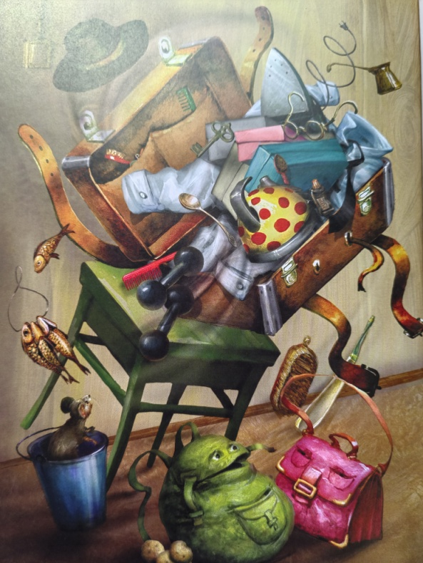
Велена, Елена Валерьевна. Добрые сказки о простых вещах . Как поймать Солнечного Зайчика / Елена Валерьевна Велена. - Москва : Издательские технологии, 2020. - 68 с. – Текст: непосредственный.

Slide 9
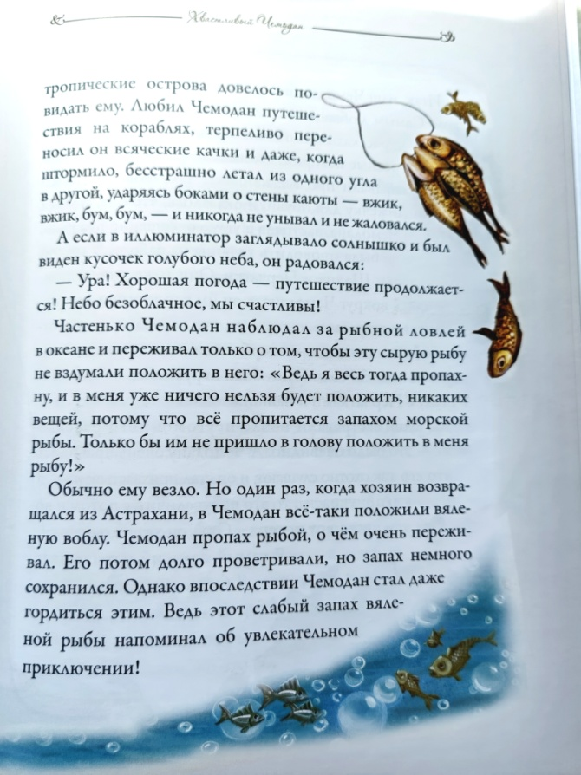

Slide 10
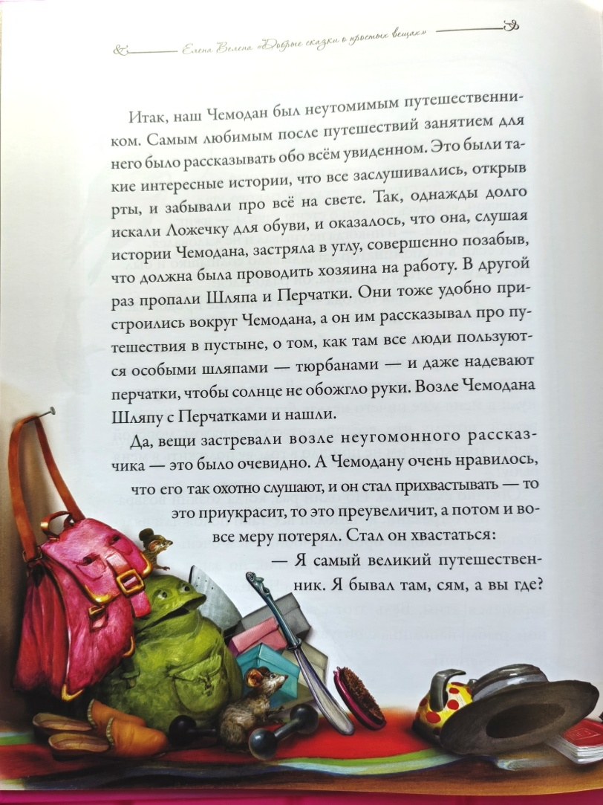
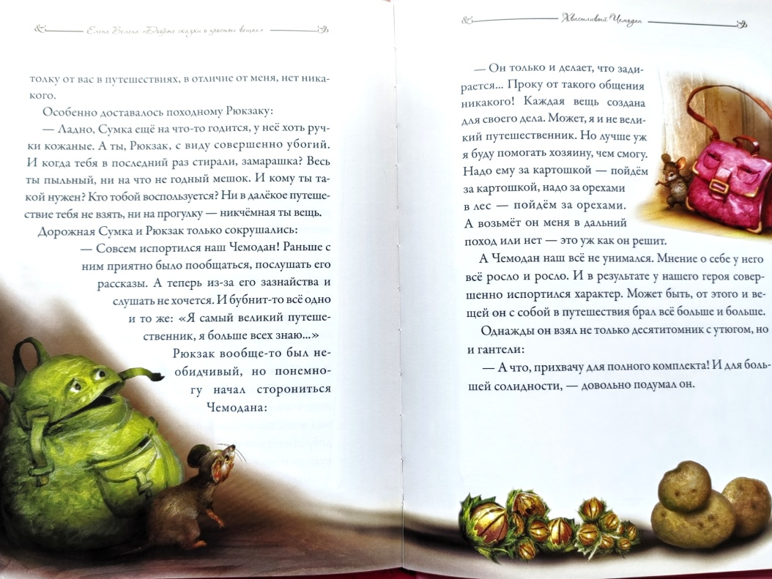

Slide 11
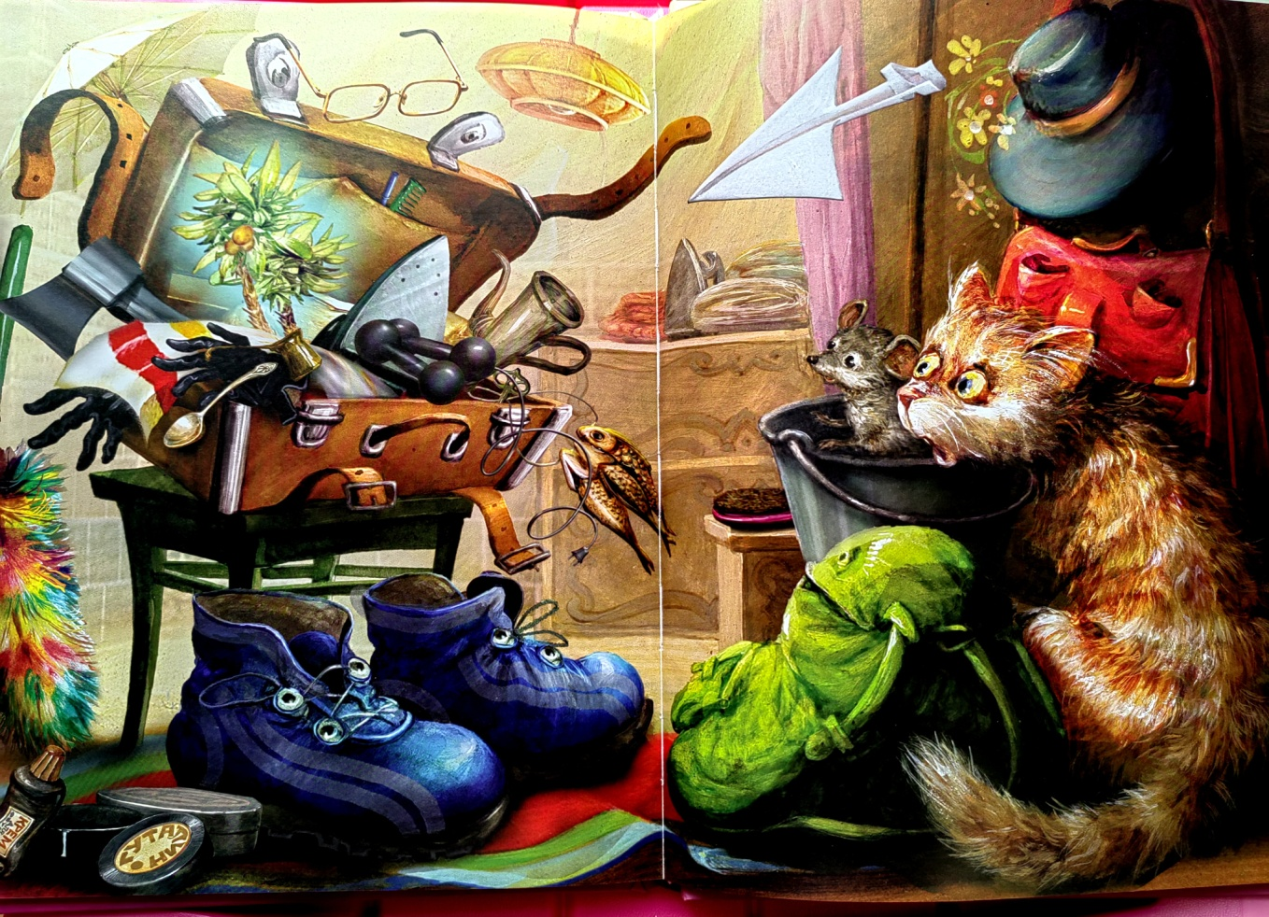

Slide 12
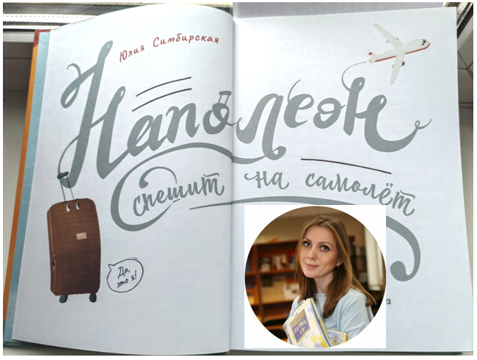
Симбирская, Юлия Станиславовна. Наполеон спешит на самолёт/Юлия Станиславовна Симбирская; [художник] Дарья Мальцева.-Москва: Пять четвертей, 2023.-288 с. ил.- (Понарошку).- Текст: непосредственный.

Slide 13
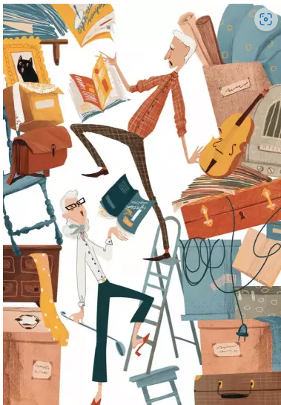

Slide 14
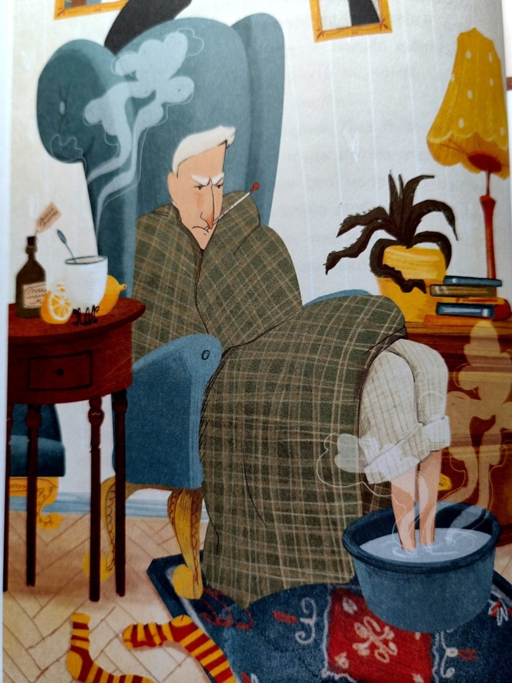
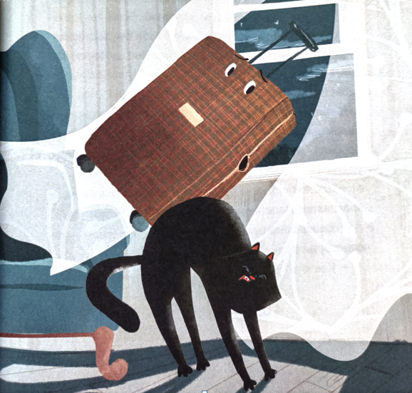

Slide 15
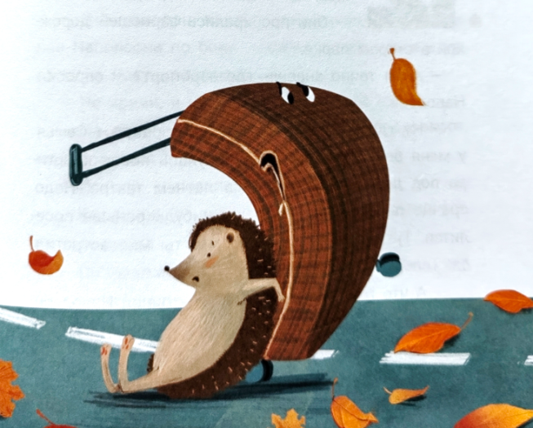
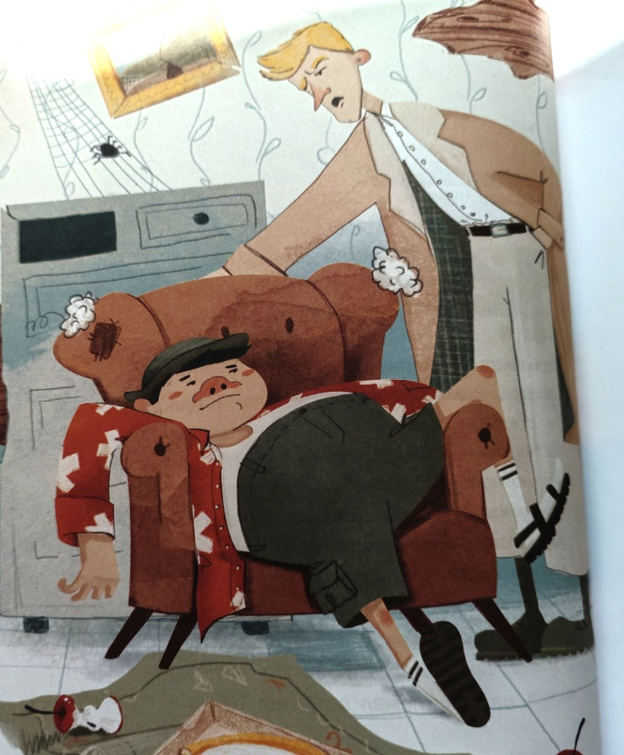
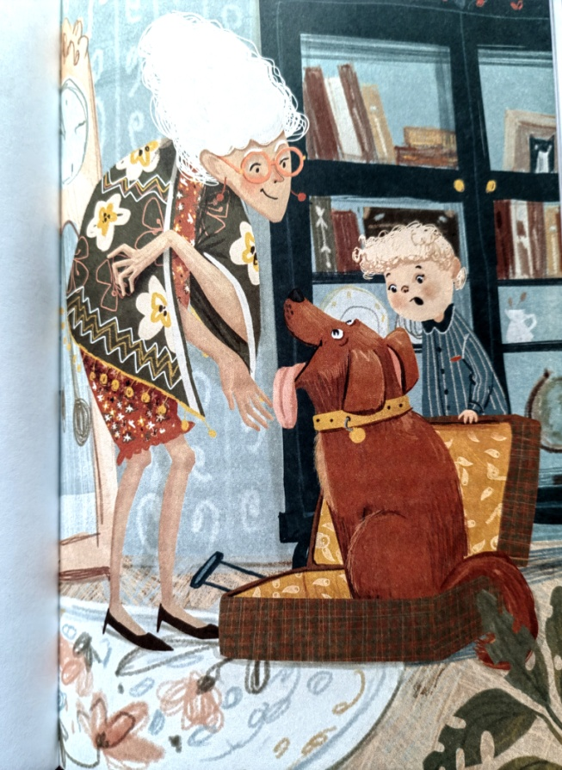
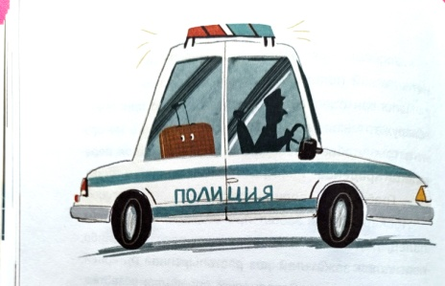

Slide 16
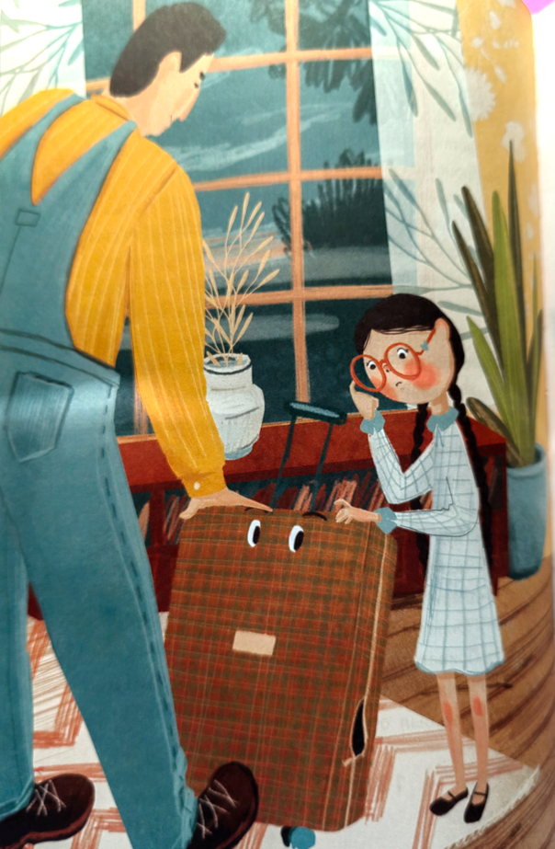
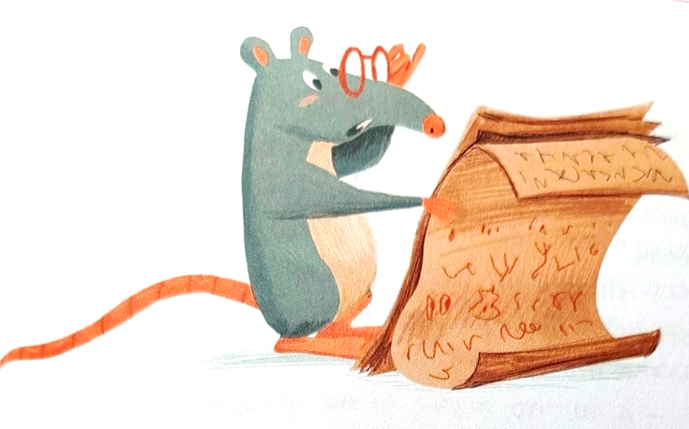

Slide 17
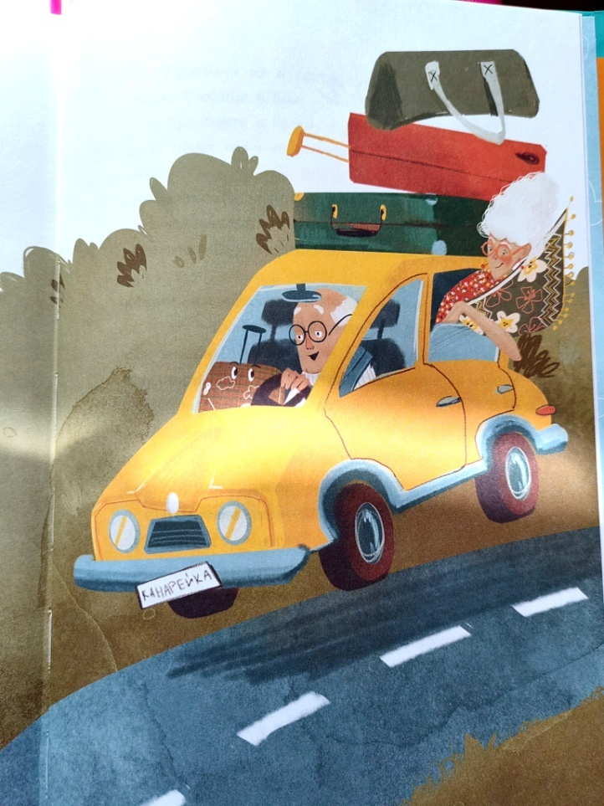

Slide 18
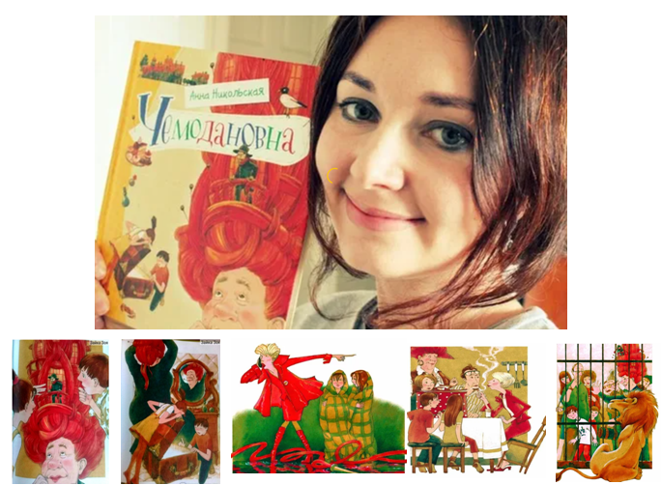
Никольская, Анна Олеговна. Чемодановна. Моя ужасная бабушка: сказочная повесть / Анна Олеговна Никольская; художник Е. Бауман. - Москва: Росмэн, 2015. - 94 с.- Текст: непосредственный.

Slide 19
Циллат, Антье. Детектив Флетчер. Чемодан с секретом: книга 3/ Антье Циллат; перевод с немецкого Дарьи Андреевой; [ил.] Ян Бирк. - Москва : КомпасГид, 2019. - 136 с.- Текст: непосредственный.

Slide 20
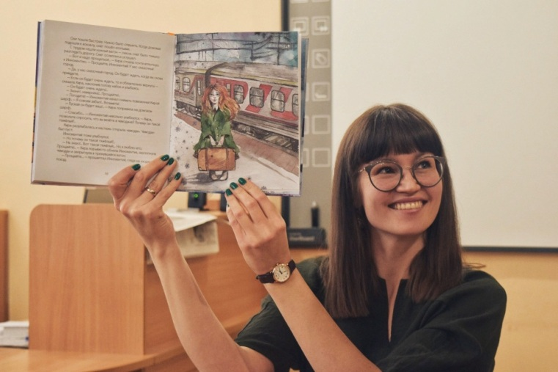
«-Что такое! – Иннокентий сидел на снегу и потирал ушибленную коленку.
Перед ним лежал огромный , видавший виды коричневый чемодан.
- Что такое? – повторил Иннокентий с вопросительной интонацией. – Набросали чемоданов где ни попадя!.. Говорил мне купец Гадалов: «Знал бы, где упаду, обошёл бы за семь вёрст!» Или не он говорил…
- Тем временем крышка приоткрылась, и из чемодана показались огромные зелёные глаза с пушистыми ресницами».
Шумкина, Елена Николаевна.
Сказка о городе К . Часть 3. Чемодан / Елена Николаевна Шумкина; [художник Мария Ярв]. - Красноярск: Офсет, 2016. - 72 с.: цв. ил. – Текст: непосредственный.

Slide 21
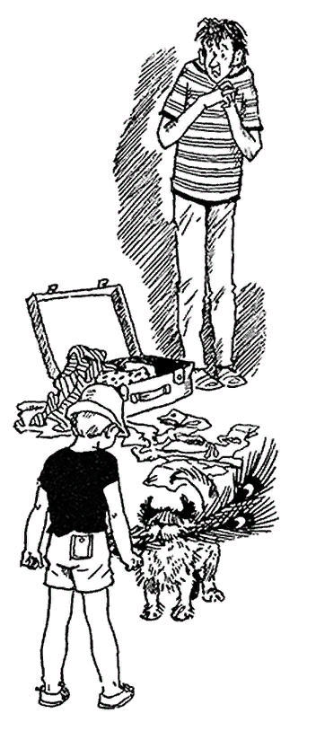
«До прихода мамы я помогал папе укладывать чемодан. Он сложил в него свои майки, трусики, рубашки, кеды, джинсы и тоненькую книжку, которая называлась «Угрожает ли Солнечной системе тепловая смерть?».
Алешковский, Юз. Кыш и я в Крыму / Ю. Алешковский; худ. К. О. Почтенная. - Москва: Астрель: АСТ, 2007. - 288 с.: ил. - (Внеклассное чтение). – Текст: непосредственный.

Slide 22
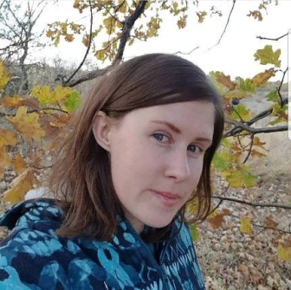
«Наконец они добрались до последнего чемодана. Весь чемодан занимало одно пальто. Оно было чёрное, с блестящими пуговицами, пришитыми квадратом, и широким отложным воротником. Мама взяла пальто в руки, несколькими движениями отряхнула его от мелкого сора.
- Не помню его.- Она положила пальто поверх груды старых вещей.- Валь, не знаешь, куда я положила мусорные пакеты?...
- Это мамино,- сипло сказала тётя. А потом вдруг заговорила быстро-быстро:- Она его один раз надевала. Был День города, и мы пошли гулять, все вместе, с папой. И папа купил мне ситро, я пила, и в нос так смешно шибануло, как будто я воздушный шарик проглотила и сейчас взлечу. И папа хотел уже идти домой, но мама его уговорила, и мы пошли в зоопарк. И там верблюд на маму плюнул. Прямо на новое чёрное пальто. А мама почему-то не расстроилась, а рассмеялась. И она всё смеялась, смеялась и никак не могла остановиться. И так она заразительно смеялась, что мы с папой тоже начали смеяться. И были почему-то такие счастливые. А верблюд, гад такой, наверно, подумал, что мы над ним смеёмся, и уже прицеливался, чтобы и на нас с папой плюнуть, но не успел. Папа снял свою куртку и отдал маме, и мы все вместе пошли сдавать её пальто в чистку…».
Читать полный текст здесь: http://korafest.ru/wp-content/uploads/2021/02/Пальто-Бутенко-На-чемоданах.pdf
Бутенко Ирина. На чемоданах // Полное погружение : сборник рассказов, вып. 9. - Москва: Волчок, 2021.- С.28-35. - Текст: непосредственный.

Slide 23
Слушаем Сергея Довлатова 18+
https://www.youtube.com/watch?v=vNFiXMiKT28
«…Чемодан был фанерный, обтянутый тканью, с никелированными креплениями по углам. Замок бездействовал. Пришлось обвязать мой чемодан бельевой веревкой. Когда-то я ездил с ним в пионерский лагерь. На крышке было чернилами выведено: «Младшая группа. Сережа Довлатов» ... Ткань в нескольких местах прорвалась.
Изнутри крышка была заклеена фотографиями. Рокки Марчиано, Армстронг, Иосиф Бродский, Лоллобриджида в прозрачной одежде. Таможенник пытался оторвать Лоллобриджиду ногтями. В результате только поцарапал.
А Бродского не тронул. Всего лишь спросил – кто это? Я ответил, что дальний родственник…» Сергей Довлатов.

Slide 24
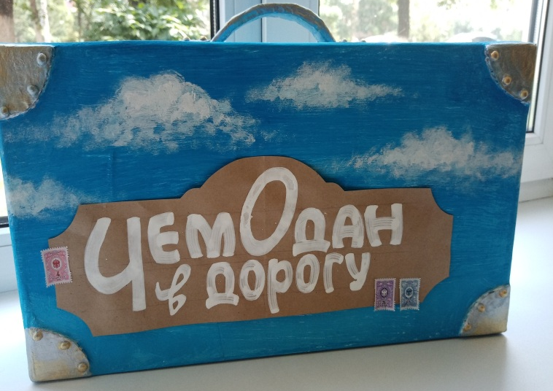
Создаём выставку на июль
Элементы выставки:
Книги про путешествия, книги, где одним из героев является чемодан.
Чемодан.
Предметы (вещи), которые обычно кладут в чемодан: солнечные очки, бейсболка, путеводитель-карта, настольные игры, полотенце, крем для и от загара и т.д..
Карта или глобус, где ребята могут отмечать цветными стикерами места своего путешествия этим летом.
Библиографические списки-закладки.
QR – код на сайт «Летнего книжного марафона».
Карман «Портреты участников акции».
Памятка «Как написать отзыв».
Лучшие отзывы на книги, написанные в июне (образцы).
Секретная банка «Мечты о лете».
Игра «Квест в чемоданчике. Загадки путешественника».
Интерактивные игры «Секретный чемодан», «Реставрационная мастерская», «В чемодане самый любимый».
Так может выглядеть
заголовок к выставке

Slide 25
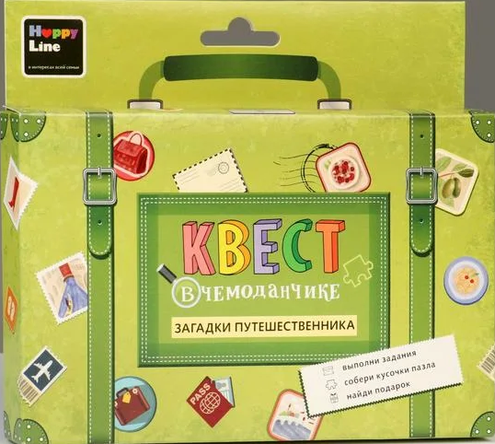
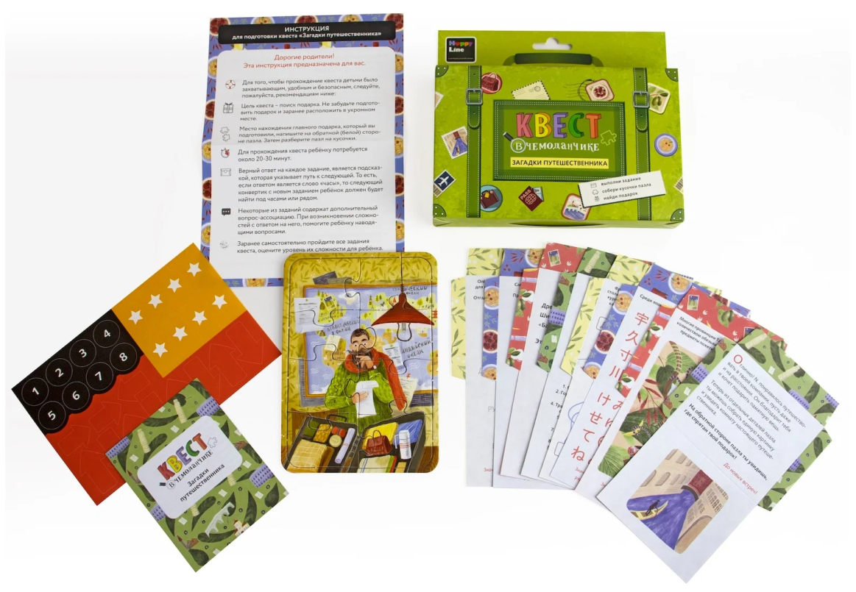
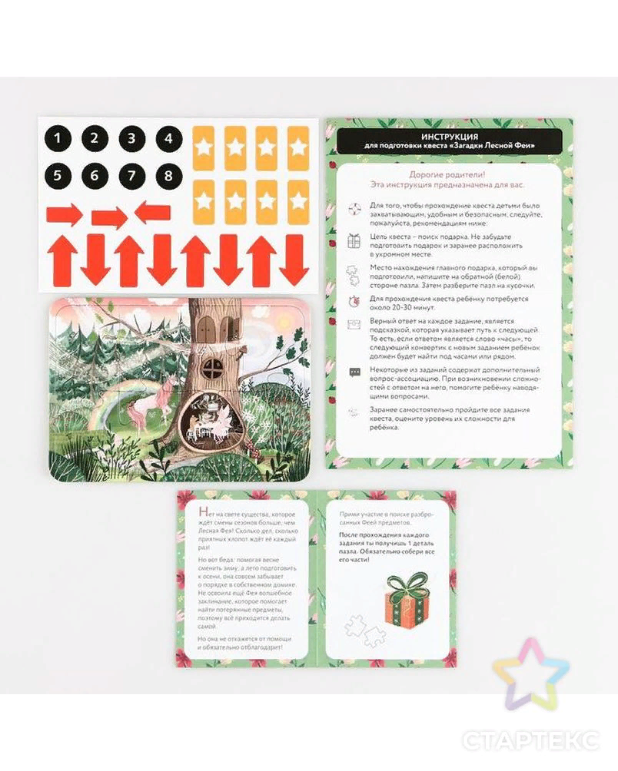
Квест в чемодане. Загадки путешественника

Slide 26
Поиграем с чемоданом
Секретный чемодан
Иногда очень интересно узнать, что лежит в закрытом чемодане. Без спросу, конечно, лезть в него не стоит. Но сегодня мы попробуем узнать, что там, не заглядывая внутрь. Как это? Очень просто! Нам понадобится: чемодан или большая коробка с крышкой, плед или покрывало, а также множество самых разных предметов, которые поместятся внутрь (например: расчёска, мяч, половник, бубен, фен, телефон, ложка, мягкая игрушка, очки и тому подобное). Положите вещи в чемодан и накройте его пледом, чтоб нельзя было заглянуть под крышку. Дети по очереди просовывают руку в чемодан и на ощупь
определяют, какой предмет им попался, а после загадывают другим участникам этот предмет в виде загадки (например, про расчёску: с одной стороны колючее, с другой стороны – рукоятка, нужна, чтоб хорошо выглядеть). Можно доставать предметы по
очереди, пока коробка не станет пустой.
Реставрационная мастерская
Нарисуйте (заранее или вместе с детьми) на плотной бумаге формата А4 большой , во весь лист, чемодан. Раскрасьте его. Теперь нарисуйте ещё один – с другим дизайном. И ещё один, и ещё. Важно, чтобы чемоданы были разных цветов и форм, но примерно одинакового размера. Теперь по-разному разрежьте каждый рисунок на 3-4 части. Смешайте «осколки» чемоданов и попробуйте собрать их обратно. Сначала лучше потренироваться на «осколках» от одного чемодана, потом от двух, трёх и так далее. Можно соревноваться, кто «реставрирует» быстрее и больше, можно – по аккуратности. В заключение попробуйте собрать что-то одно из частей от разных чемоданов!
В чемодане самый любимый!
Завершим наши игры милой забавой. Положите на дно чемодана зеркало –
достаточно большое, чтобы в нём отражалось всё лицо, а не его часть. Скажите, что сейчас в чемодане лежит фотография того, кто из детей самый добрый (любимый, умный, ловкий – выберите, что вам больше нравится). Предложите каждому поочерёдно туда заглянуть и узнать, кто же это. Только обязательно договоритесь, что нельзя никому-никому говорить, чья же там фотография, а то сюрприза не получится!

Slide 27
Встретимся в июле
Время: 31 июля, в 11-00 часов
Место: YouTube-канал
Тема: «Читаем научно-познавательные книги»
(книги про всё на свете, в помощь изучения школьных предметов; книги к заключительному этапу «Летнего книжного марафона»).

